Slide 1
Session 16
Software Testing Metrics
chengbaolei@suda.edu.cn

Slide 2
Review 软件缺陷报告
软件测试执行与跟踪
软件缺陷的描述
软件缺陷的生命周期
严重性和优先级
缺陷的其它属性
完整的缺陷信息
缺陷描述的基本要求
缺陷报告的示例
软件缺陷跟踪和分析

Slide 3
书写软件测试和质量分析报告之前
是否完成了测试计划所要求的各项测试内容？
测试用例是否经过开发人员、产品经理的严格评审？
需要执行的测试用例是否百分之百地完成了？
单元测试的代码行覆盖率是否达到所设定的目标？
集成测试是否全面验证了所有接口及其参数？
系统测试是否包含了性能、兼容性、安全性、恢复性等各项测试？如果执行了，又是怎么进行的、结果如何？
所有严重的Bug都修正了？

Slide 4
测试和软件质量分析报告
什么是质量度量
基于覆盖的质量评估
基于缺陷分析的质量评估
测试报告的具体内容

Slide 5
软件产品的质量度量
软件度量及其过程
软件质量的度量
质量度量的统计方法

Slide 6
软件度量及其过程
软件度量是对软件所包含的各种属性的量化表示
软件度量可以帮助我们深入了解软件过程和产品的衡量指标，使组织能够更好地做出决策以达成目标：
用数据指标表明验收标准；
监控项目进度和预见风险；
分配资源时进行量化均衡；
预计和控制产品的过程、成本和质量。
定性 → 定量
eg.学分制

Slide 7
度量概念
测量（Measurement） ：确定一个测量的行为
度量（Metric） ：某个给定属性的度的一个定量测量
指标 (Indicator) ：具体测量的属性及其给定值，或组合值
举例
measure: 文档页数, 发现错误数, 每个人的准备时间 metrics: preparation rate = 总的准备时间 / 文档页数 fault density = 错误数 / 文档页数 indicator: 准备程度：由preparation rate这一个metric表示 查错有效性：由fault density这一个metric表示 正常程度：由prep rate和fault density两个metrics组成的二维空间里去判断

Slide 8
软件度量的内容
规模度量：代码行数，功能点和对象点等
复杂度度量：软件结构复杂度指标
缺陷度量：帮助确定产品缺陷变化的状态，并指示修复缺陷活动所需的工作量，分析产品缺陷分布的情况
工作量度量
进度度量
生产率度量：代码行数／人·月，测试用例数/人·日；
风险度量： “风险发生的概率”和“风险发生后所带来的损失”
…

Slide 9
Types of Test Metrics
There are various types of test metrics that can be gathered in a software development project.
Most projects need measures of quality, resources, time, and size.
Size measurements
Complexity measurements
Metrics unique to test
Notes:
9

Slide 10
Size Measurements
Size is a fundamental metric.
Most of the metrics that are gathered are normalized by size metrics. This provides a size independent analysis of a software project.
The size of a software can be calculated in the following ways:
Lines of Code (LOC)
Function Points (FPs)
Tokens
Notes:
10

Slide 11
Size Measurements
Lines of Code (LOC)
depends on the language and individual style
for ( i=0; i<n; i++)
{
printf ( “%d\n”, i);
}
for ( i=0; i<n; i++, printf ( “%d\n”, i) );
Function Points (FPs)
Independent of language and LOC
Can be measured early
Notes:
11

Slide 12
Size Measurements
Tokens
Tokens are operators and operands used in a software coding project.
Total number of operator tokens used, N1
Total number of operand tokens used, N2
Number of unique operator tokens, n1
Number of unique operand tokens, n2
The software program size N, can be measured on the basis of tokens by:
N=N1+N2=n1 log₂n1+n2 log₂n2
Notes:
12

Slide 13
Complexity Measurements
Complexity metrics is a component-level design metric.
Component-level design metrics help focus on the internal characteristics of the software at the component level.
These metrics provide critical information such as the reliability and maintainability of the software systems.
Cyclomatic complexity
Notes:
13

Slide 14
有效软件度量的属性
简单的，可计算的
经验和直觉上有说服力
一致的和客观的
在其单位和维度的使用上是有意义的
编程语言独立的
质量反馈的有效机制
…

Slide 15
软件度量的过程
识别目标。分析出度量的工作目标和列表，并由管理者审核确认
定义度量过程。定义其收集要素、收集过程、分析、反馈过程、IT支持体系，为具体的收集活动、分析、反馈活动和 IT设备、工具开发提供指导。
搜集数据。应用IT支持工具进行数据收集工作，并按指定的方式审查和存储。
数据分析与反馈。根据数据收集结果，按照已定义的分析方法进行数据分析，完成规定格式的图表，进行反馈。
过程改进。根据度量的分析报告，管理者基于度量数据做出决策。

Slide 16
软件质量的度量
基于质量模型，带加权因子的回归公式来度量质量
Mi＝c1×f1＋c2×f2＋…＋cn×fn
Mi是一个软件质量因素
fn是影响质量因素的度量值：软件复杂度度量、缺陷度量和规模度量 …
cn是加权因子

Slide 17
质量度量的统计方法
量化评估 12条错误原因
说明不完整或说明错误 (IES)
与客户交流不够所产生的误解 (MCC)
故意与说明偏离 (IDS)
违反编程标准 (VPS)
数据表示有错 (EDR)
模块接口不一致 (IMI)
设计逻辑有错 (EDL)
不完整或错误的测试 (IET)
不准确或不完整的文档 (IID)
将设计翻译成程序设计语言中的错误 (PLT)
不清晰或不一致的人机界面 (HCI)
杂项 (MIS)

Slide 18
质量度量的统计方法 （2）
总计(E_{i}) |  |  | 严重(S_{i}) |  | 一般(M_{i}) |  | 微小(T_{i})
错误 | 数量 | 百分比 | 数量 | 百分比 | 数量 | 百分比 | 数量 | 百分比
IES | 296 | 22.3% | 55 | 28.2% | 95 | 18.6% | 146 | 23.4%
MCC | 204 | 15.3% | 18 | 9.2% | 87 | 17.0% | 99 | 15.9%
IDS | 64 | 4.8% | 2 | 1.0% | 31 | 6.1% | 31 | 5.0%
VPS | 34 | 2.6% | 1 | 0.5% | 19 | 3.7% | 14 | 2.2%
EDR | 182 | 13.7% | 38 | 19.5% | 90 | 17.6% | 54 | 8.7%
IMI | 82 | 6.2% | 14 | 7.2% | 21 | 4.1% | 47 | 7.5%
EDL | 64 | 4.8% | 20 | 10.3% | 17 | 3.3% | 27 | 4.3%
IET | 140 | 10.5% | 17 | 8.7% | 51 | 10.0% | 72 | 11.6%
IID | 54 | 4.1% | 3 | 1.5% | 28 | 5.5% | 23 | 3.7%
PLT | 87 | 6.5% | 22 | 11.3% | 26 | 5.1% | 39 | 6.3%
HCI | 42 | 3.2% | 4 | 2.1% | 27 | 5.3% | 11 | 1.8%
MIS | 81 | 6.1% | 1 | 0.5% | 20 | 3.9% | 60 | 9.6%
总计 | 1330 | 100% | 195 | 100% | 512 | 100% | 623 | 100%

Slide 19
质量度量计算
阶段错误度量 区分错误的严重程度
PI_{i} = W_{s} (S_{i}/E_{i}) + W_{m}(M_{i}/E_{i}) + W_{i} (T_{i}/E_{i})
总体质量度量
E_{p} = Σ (i * PI_{i})/P_{s}
i = 1, 2, 3, 4, 5 代表需求分析、设计、编程、测试、发布
(或 i= 1, 2, 5, 10, 100)
W_{s}, W_{m}, W_{i} = 0.6, 0.3, 0.1

Slide 20
测试和软件质量分析报告
什么是质量度量
基于覆盖的质量评估
基于缺陷分析的质量评估
测试报告的具体内容

Slide 21
评估系统测试的覆盖程度
基于需求的测试覆盖评估
基于代码的测试覆盖评估

Slide 22
测试的评估
软件测试评估主要有两个目的
量化测试进程，判断测试进行的状态和进度
为测试或质量分析报告生成所需的量化数据，如缺陷清除率、测试覆盖率等

Slide 23
基于需求的测试覆盖评估
假定 T_{x}已执行的测试过程数或测试用例数，R_{ft}是测试需求的总数：
已执行的测试覆盖 ＝ T_{x}／R_{ft}
假定 T_{s}是已执行的完全成功、没有缺陷的测试过程数或测试用例数：
成功的测试覆盖 ＝ T_{s}／R_{ft}

Slide 24
基于代码的测试覆盖评估
基于代码的测试覆盖评测是对被测试的程序代码语句、路径或条件的覆盖率分析。
基于代码的测试覆盖通过以下公式计算：
已执行的测试覆盖 ＝ T_{c}／T_{nc}
其中T_{c}是用代码语句、条件分支、代码路径、数据状态判定点等已执行项目数，
T_{nc}（Total number of items in the code）是代码中的项目总数。

Slide 25
测试和软件质量分析报告
什么是质量度量
基于覆盖的质量评估
基于缺陷分析的质量评估
测试报告的具体内容

Slide 26
缺陷评测的基线
为软件产品的质量设置起点，在基线的基础上再设置新的目标，作为对系统评估是否通过的标准
条目 | 目标 | 低水平
缺陷清除效率 | >95% | <70%
原有缺陷密度 | 每个功能点 <4 | 每个功能点 >7
超出风险之外的成本 | 0% | >=10%
全部程序文档 | 每个功能点页数 <3 | 每个功能点页数 >6
员工离职率 | 每年1 to 3% | 每年>5%

Slide 27
基于缺陷清除率的估算方法
F为描述软件规模用的功能点；D1为在软件开发过程中发现的所有缺陷数；D2为软件发布后发现的缺陷数；D为发现的总缺陷数。D=D1+D2
缺陷注入率(缺陷密度) = D/F
整体缺陷清除率=D1/D
缺陷源 | 潜在缺陷 | 清除效率(%) | 被交付的缺陷
需求报告 | 1.00 | 77 | 0.23
设计 | 1.25 | 85 | 0.19
编码 | 1.75 | 95 | 0.09
文档 | 0.60 | 80 | 0.12
错误修改 | 0.40 | 70 | 0.12
合计 | 5.00 | 85 | 0.75

Slide 28
经典的种子公式
已测试出的种子Bug (s) 已测试出的非种子Bug (n)
所有的种子Bug (S) 全部的非种子Bug (N)
N = S * n /s
其中n是所进行实际测试时发现的Bug总数。如果 n = N, 可以推测为所有的Bug已找出来，说明做的测试足够充分。
问题：
种子bug的代表性
人为设置程序的bug的困难
缺陷相互之间可能存在相互影响或关联
=

Slide 29
变异测试（Mutation Testing）
变异测试是一种 fault-based 的软件测试技术。
if(a && b)
c = 1;
else c = 0;
if(a || b)
c = 1;
else c = 0;
为了杀死这个变异，需要满足以下条件：
（1）测试数据必须对变异和原始程序引起的不同状态覆盖。如：a=1, b=0可以达到目的。
（2）c的值应该传播到程序输出，并被测试检查。
弱变异覆盖需满足(1)，
强变异覆盖需满足(1)(2)。
VS. Decision Coverage

Slide 30
变异测试（Mutation Testing）
通过采用变异缺陷来模拟被测软件的真实缺陷，从而对研究人员提出的测试方法的有效性进行辅助评估。
变异测试旨在找出有效的测试用例，发现程序中真正的错误。传统的变异测试旨在寻找这些错误的子集，能尽量充分地近似描述这些BUG。
变异测试则提供了基于缺陷的对测试充分性进行度量的角度，针对测试用例集的充分性进行评估和改进。

Slide 31
变异测试（Mutation Testing）
这个理论基于两条假设：
Competent Programmer Hypothesis(CPH)
假设编程人员是有能力的，他们尽力去更好地开发程序，达到正确可行的结果，而不是搞破坏。
Coupling Effect(CE)
关注在变异测试中错误的类别。
复杂变异体往往是由诸多简单变异体组合而成。

Slide 32
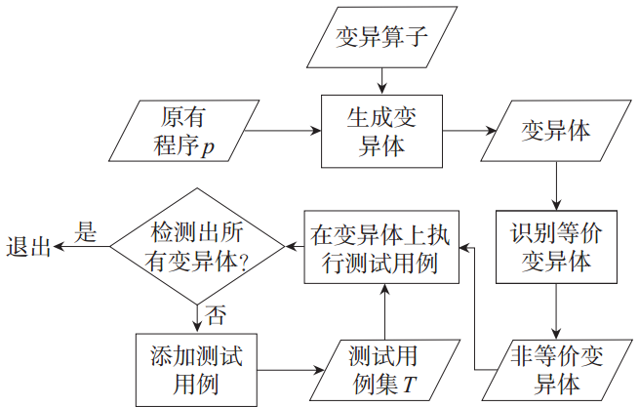
变异测试（Mutation Testing）
变异测试的流程

Slide 33
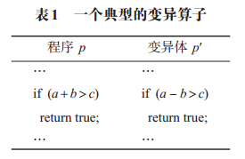
变异测试（Mutation Testing）
变异算子
在符合语法规则前提下， 变异算子定义了从原有程序生成差别极小程序（即变异体） 的转换规则。

Slide 34
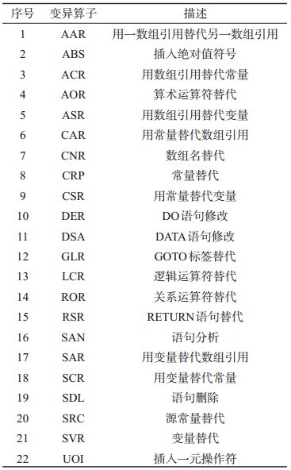
变异测试（Mutation Testing）
1987年针对 Fortran77首次定义了 22种变异算子

Slide 35
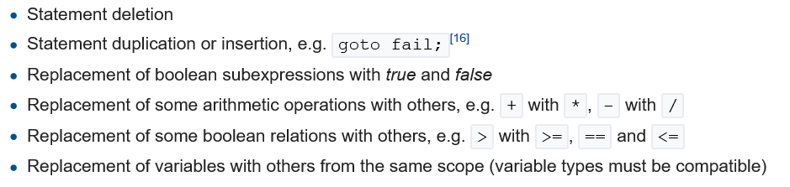
变异测试（Mutation Testing）
常见变异算子

Slide 36
变异测试（Mutation Testing）
在完成变异算子设计后，通过在原有被测程序上执行变异算子可以生成大量变异体M，在变异测试中，变异体一般被视为含缺陷程序。
根据执行变异算子的次数，可以将变异体分为一阶变异体和高阶变异体
（一阶变异体） 在原有程序 p 上执行单一变异算子并形成变异体 p′ ，则称p′为p的一阶变异体。
（高阶变异体） 在原有程序 p 上依次执行多次变异算子并形成变异体 p′ ，则称 p′ 为 p 的高阶变异体。若在 p 上依次执行 k 次变异算子并形成变异体 p′ ， 则称 p′ 为 p 的 k 阶变异体。

Slide 37
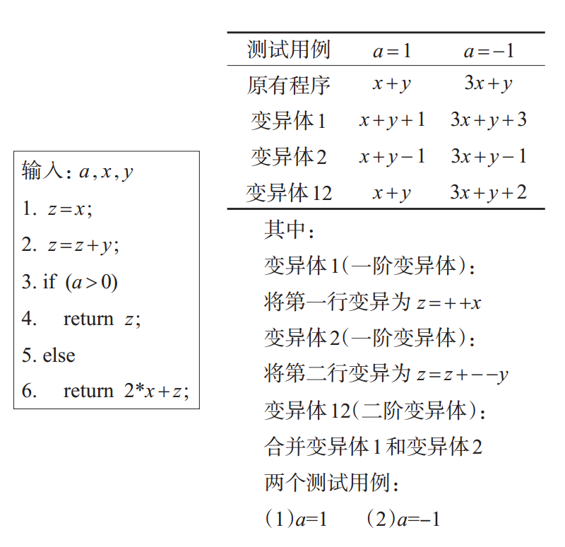
变异测试（Mutation Testing）
高阶变异体实例

Slide 38
变异测试（Mutation Testing）
高阶变异体实例

Slide 39
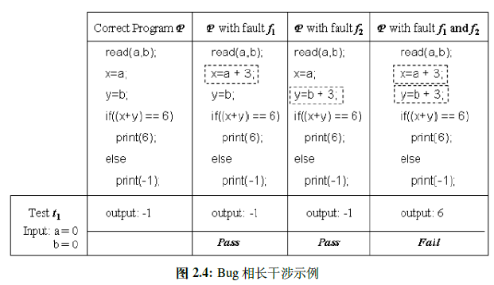
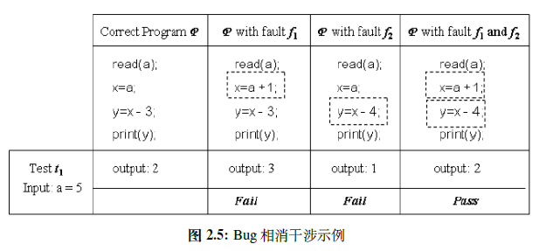
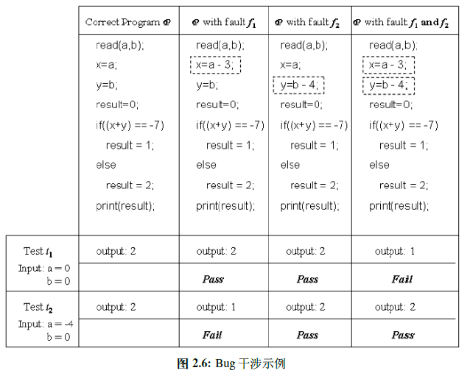
Bug的非单调性

Slide 40
变异测试（Mutation Testing）
可杀除变异体
若存在测试用例 t，在变异体 p′ 和原有程序 p 上的执行结果不一致， 则称该变异体 p′ 相对于测试用例集 T 是可杀除变异体。
mutation score = number of mutants killed / total number of mutants

Slide 41
变异测试（Mutation Testing）
可存活变异体
若不存在任何测试用例t ， 在变异体 p′ 和原有程序 p 上的执行结果不一致， 则称该变异体 p′ 相对于测试用例集 T 是可存活变异体。
一部分可存活变异体通过设计新的测试用例可以转化成可杀除变异体，剩余的可存活变异体则可能是等价变异体。

Slide 42
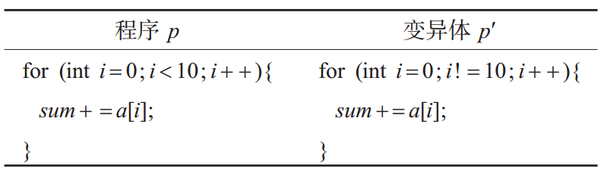
变异测试（Mutation Testing）
等价变异体
若变异体 p′ 与原有程序 p 在语法上存在差异， 但在语义上与 p 保持一致， 则称p′ 是 p 的等价变异体。

Slide 43
变异测试（Mutation Testing）
等价变异体检测
是一个不可判定问题，因此需要测试人员借助手工方式予以完成。
等价变异体在语法层次上有微小的差别，但是在语义层次上是一致的。
有研究人员发现，在生成的大量变异体中，等价变异体所占比例一般介于10%~40%。

Slide 44
变异测试（Mutation Testing）
变异体选择优化
变异体选择优化策略主要关注如何从生成的大量变异体中选择出典型变异体。
随机选择法
聚类选择法
变异算子选择法
高阶变异体优化法

Slide 45
变异测试（Mutation Testing）
变异体选择优化--随机选择法
尝试从生成的大量变异体中随机选择出部分变异体。
首先通过执行变异算子生成大量变异体 M ；
然后定义选择比例 x ；
最后从变异体 M 中随机选择出 |M| * x% 的变异体， 剩余未被选择的变异体则被丢弃。

Slide 46
变异测试（Mutation Testing）
变异体选择优化--聚类选择法
首先对被测程序p 应用变异算子生成所有的一阶变异体；
然后选择某一聚类算法根据测试用例的检测能力对所有变异体进行聚类分析，使得每个聚类内的变异体可以被相似测试用例检测到；
最后从每个聚类中选择出典型变异体， 而其他变异体则被丢弃。

Slide 47
变异测试（Mutation Testing）
变异体选择优化--变异算子选择法
从变异算子选择角度出发， 希望在不影响变异评分的前提下， 通过对变异算子进行约简来大规模缩小变异体数量， 从而减小变异测试和分析开销。
结果表明， 变异算子选择法相对于随机选择法来说并不存在明显优势

Slide 48
变异测试（Mutation Testing）
变异体选择优化--高阶变异体优化法
高阶变异体优化法基于如下推测：
（1）执行一个k 阶变异体相当于一次执行 k 个一阶变异体；
（2） 高阶变异体中等价变异体的出现概率较小。
实证研究表明， 采用二阶变异体可以有效减少50%的测试开销， 但却不会显著降低测试的有效性。

Slide 49
变异测试（Mutation Testing）
可以应用在Java上的工具有：
MuJava
MuClipse
均是学术研究的原型工具，尚未发现可用于企业生产开发的工具）。

Slide 50
Metrics Unique to Test--DRE
The common metrics unique to testing include:
Defect Removal Efficiency (DRE): It is the measure of defects before the delivery of software.
DRE = (Total Number of defects found during development (before Delivery)) / (Total Number of defects found during development (before Delivery) + Total Number of Defects Found after Delivery)
DRE indicates the defect filtering ability of the testing processes.
Notes:
50

Slide 51
Metrics Unique to Test--DD
The common metrics unique to testing include:
Defect Density (DD): It is the measure of all the found defects per size of software entity being measured.
DD = Number of Known Defects / Size (LOC, FP or Tokens)
The relative number of defects helps the management to focus on components for additional inspection, testing, re-engineering, or replacement.
Notes:
51

Slide 52
Exercise 1
The total size of the software is 483 FP.
Calculate the DRE and DD for the project and help the management analyze data.
Stage Discovered | Defect Count
Requirements Review | 50
Design review | 30
Code review | 20
Testing | 25
After Delivery | 10
Notes:
52

Slide 53
Exercise 1
DRE = (Total Number of defects found during development (before Delivery)) / (Total Number of defects found during development (before Delivery) + Total Number of Defects Found after Delivery)
Total number of defects found before delivery or N1 = Defects found in Requirements Review + Defects found in Design review + Defects found in Code review + Defects found in System Testing
Therefore, N1 = 50 + 30 + 20 + 25 = 125 defects
Total number of defects found after delivery or N2 = Defects found in acceptance testing
Therefore, N2 = 10
DRE = N1/ (N1 + N2) = 125 / (125 + 10) = 125/135 = 0.92

Slide 54
Exercise 1
DD is the defect density in a software project. This provides a normalized view of the software.
DD = Number of Known Defects / Size (in LOC or FP)
The total number of known defects
N = 50 + 30 + 20 + 25 + 10 = 135
DD = 135 / 483 FP = 0.27 defects per Function Point.

Slide 55
Metrics Unique to Test--MTTF
The common metrics unique to testing include:
Mean Time to Failure (MTTF): It is a measure of reliability. It provides the average time from one failure to the next during a test operation on a software project.
Notes:
55

Slide 56
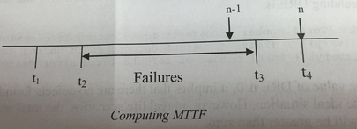
Metrics Unique to Test-MTTF
1 Define the period over which the MTTF is to be calculated as starting time, t2 and ending time, t3.
2 Locate the latest failure earlier than t2 and find the time, t1, at which this failure occurred.
3 Locate the earliest failure later than t3 and find the time, t4, at which it occurred, meaning the two failures nearest to the period but outside the period.
4 Count the number of failures, including these two and all failures in between.
5 Calculate the MTTF for the period t2 to t3 by (t4-t1)/(n-1)

Slide 57
Metrics Unique to Test-MTTF
1 MTTR——Mean Time To Repair，即平均恢复时间。就是从出现故障到恢复中间的这段时间。MTTR越短表示易恢复性越好。
2. MTTF——Mean Time To Failure，即平均无故障时间/故障前平均时间。系统的可靠性越高，平均无故障时间越长。
3. MTBF——Mean Time Between Failure，即平均失效间隔。包括故障时间以及检测和维护设备的时间。MTBF = MTTF + MTTR。因为MTTR通常远小于MTTF，所以MTBF近似等于MTTF，通常由MTTF替代。

Slide 58
Metrics Unique to Test-MTTF
4th
Calculate the MTTF for June, July and August.
Calculate the MTTF over these four months.

Slide 59
缺陷损耗的估算方法
缺陷潜伏期，通常也称为阶段潜伏期。缺陷潜伏期是一种特殊类型的缺陷分布度量。
在实际测试工作中，发现缺陷的时间越晚，这个缺陷所带来的损害就越大，修复这个缺陷所耗费的成本就越多。
缺陷损耗对缺陷的发现过程有效性和修复软件缺陷所耗费的成本等进行评测。

Slide 62
缺陷损耗的估算方法
缺陷损耗是使用阶段潜伏期和缺陷分布来度量缺陷消除活动的有效性的一种度量。

Slide 63
3.1
56
3.06
2.34

Slide 64
缺陷损耗的估算方法
一般而言，缺陷损耗的数值越低，说明缺陷的发现过程越有效（最理想的数值应该为1）。
用缺陷损耗来度量测试有效性的长期趋势（递减）时，它就会显示出自己的价值。

Slide 65
测试和软件质量分析报告
什么是质量度量
基于覆盖的质量评估
基于缺陷分析的质量评估
测试报告的具体内容

Slide 66
测试报告的具体内容
测试总结报告的目的是总结测试活动的结果，并根据这些结果对测试进行评价。
这种报告是测试人员对测试工作进行总结，并识别出软件的局限性和发生失效的可能性。
测试总结报告是测试计划的扩展，起着对测试计划“封闭回路”的作用。

Slide 67
测试报告的具体内容
在国家标准GB/T 17544－1998（附录C）对测试报告有了具体要求，对测试纪录、结果如实汇总分析，报告出
产品标识；
用于测试的计算机系统；
使用的文档及其标识；
产品描述、用户文档、程序和数据的测试结果；
与要求不符的清单；
针对建议的要求不符的清单，产品未作符合性测试的说明；
测试结束日期。

Slide 68
测试总结报告模板
Bug report
Testing metrics

Slide 69
测试和软件质量分析报告
什么是质量度量
基于覆盖的质量评估
基于缺陷分析的质量评估
测试报告的具体内容

